Slide 1
可行性分析

Slide 2
当前的项目集成情况

Slide 3
现有问题
标准开发环境缺失
基本为本地开发，在通知QC测试之前只能通过本地调试。当出现程序问题时，不能快速发现和直接处理。
手动执行脚本集成
手动执行脚本来集成，虽然比最原始的的纯手工部署集成高级一点，但问题也很明显。这种集成的方式，除了发布人自己，其他人均不清楚当时是如何集成的，也无法跟踪整个过程。
QC测试环境集成人员
当前由运维来集成的QC测试环境，经常出现代码的频繁更新，运维人员经常要去update一个分支测试环境的代码，沟通成本很高。
纯脚本执行的集成，虽然可以记录发布日志，但在查询的时候会出现一个难题。当我要查看一个项目集成的历史时，可能需要去查看N个文件，当我要提供给开发人员时更是让人头疼。
其他问题
整个流程处理很慢
一个运维人员同时只能处理一个集成任务。他不能同时部署多套QC环境，也不能一边部署一边去定位问题
不能快速查看历史集成记录
不能并行处理
开发阶段的自测被放到QC测试阶段，缺少透明的系统用来定位问题。敏捷开发中的持续集成，很重要的一点就是快速集成。当前开发阶段的程序自测，被放到了QC测试阶段，一些在开发阶段就能暴露的问题被QC人员发现记录，然后返回到开发人员手里。
当前没有一个透明的系统能让开发人员和运维人员直接看到服务器及程序配置环境。任何一个测试环境出现问题，运维和开发都要整体的去检查自己负责的内容。问题不能及时的定位，耽误了各组的正常工作时间。

Slide 4
使用Jenkins覆盖DEV/QC、预发布环境的持续集成的流程

Slide 5
价值分析
新增的DEV环境，其实也就是之前的纯QC环境，一套环境在不同阶段多次使用。在开发阶段中多次自测，直到得到一个可QC环境测试的版本后再提交QC测试
整个发布过程都可见，更新了哪些代码、服务器、DEV/QA环境配置信息经过处理都能展示在项目集成过程中。服务器日志也能输出到浏览器，加快问题的定位
集成编译
DEV/QC环境的项目集成
新增DEV环境
可视化的项目集成
引入Jenkins持续集成
并行处理
将DEV/QA环境的发布权限交给我们开发人员，从项目申请分支后到预发布环境之前，不需要给运维发任何邮件。DEV/QC环境的Update的操作以后运维不用处理
之前只能通过本地编译打包。现在提供集成打包方式，开发人员安心写代码、提交代码，剩下的编译、打包、发布全部交给Jenkins来处理
使用Jenkins覆盖DEV/QC、预发布环境的集成。告别手动执行发布的历史，记录整个发布过程，根据权限跟踪项目的发布
Jenkins代替手动执行的脚本，可并行发布多个DEV/QC环境。当前提供5个任务处理器，并支持构建队列。

Slide 6
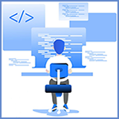
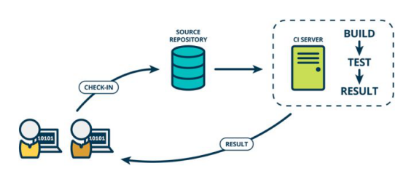
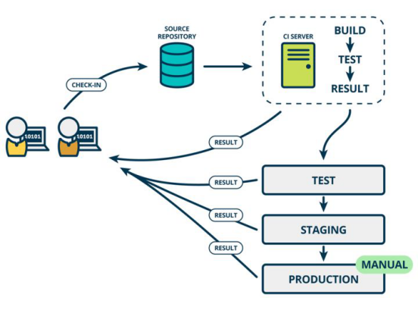
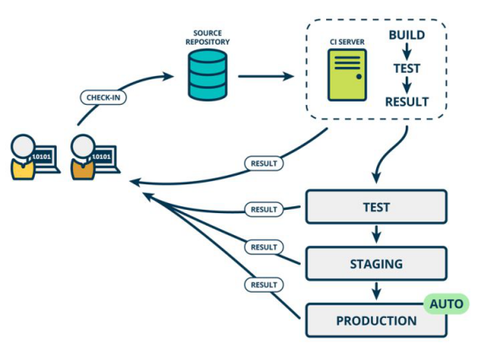
目标
实现项目的持续集成，持续交付，持续部署
持续集成
持续交付
持续部署
(CI)绑定项目的代码仓库，SVN或者Git库，自动抓取新的代码，完成构建，甚至执行测试，反馈结果
(CD)将集成后的代码部署到更贴近真实运行环境的「类生产环境」中，进行系统测试。如果代码没有问题，可以继续手动部署到生产环境中
(CD)代码通过评审以后，自动部署到生产环境。持续部署的目标是，代码在任何时刻都是可部署的，可以进⼊生产阶段

Slide 7
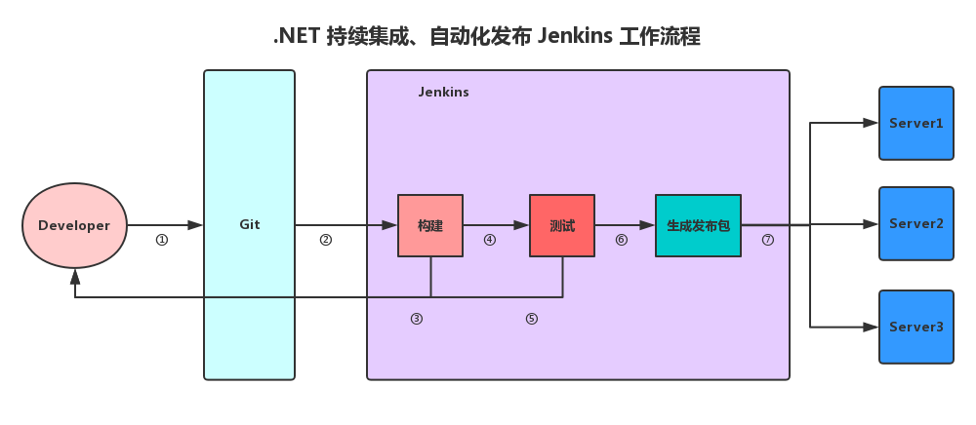
实施方案
1.开发人员提交代办到GitLab代码仓库中
2.Jenkins通过GitLab插件栋代码仓库中获取代码到Jenkins Workspace
3.Jenkins通过MSBuild编译程序，若编译不通过，则由开发人员重新提交
4.若编译通过，则执行单元测试或其他测试脚本
5.若测试不通过，则由开发人员重新提交
6.若测试通过，生成发布包
7.将发布包通过FTP或其他方式发布到各个Web服务器

Slide 8
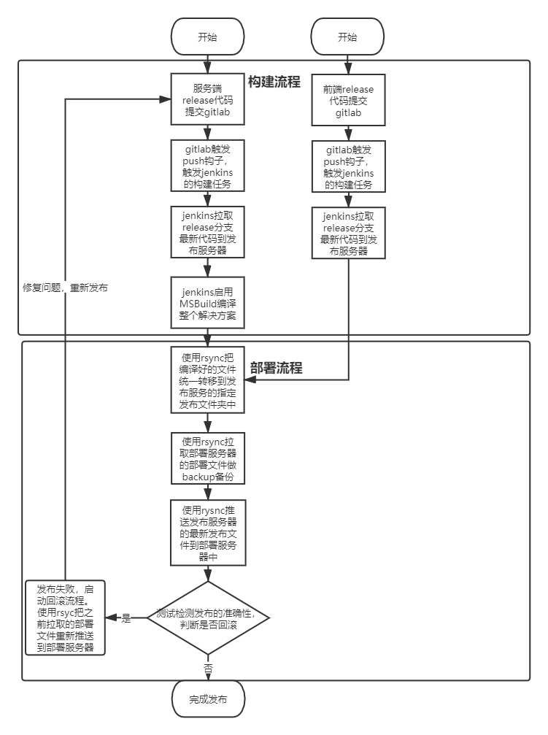
实施方案
Jenkins具体构建部署步骤

Slide 9
实施方案

Slide 10
整体计划

